Slide 1
APLICACIONES HIBRIDAS Y SITIOS WEB

Slide 2
APLICACIONES HIBRIDAS
Dentro del amplio mundo de las empresas de desarrollo de aplicaciones móviles hay una tendencia que está en boca de todos últimamente. Se trata del concepto ‘aplicaciones hibridas‘. En este artículo trataremos de ofrecer algo de luz a las personas, instituciones y empresas interesadas en desarrollar aplicaciones móviles.
Durante mucho tiempo, desde hace unos años, se ha popularizado un antagonismo que en muchas ocasiones se veía como un enfrentamiento forzado donde no tiene porqué haberlo. Se trata de contraponer aplicaciones nativas con aplicaciones web, tema del que ya hablamos hace un par de años.

Slide 3
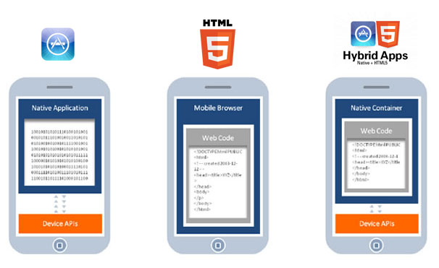


Slide 4

Las aplicaciones hibridas consisten en desarrollar la app en HTML5 y incrustarla en una ventana de navegador creada nativamente para la app. Básicamente las aplicaciones hibridas parecen sacar lo mejor de cada una de las opciones anteriores. Vamos a ver los pros y contras de cada opción y como el desarrollo híbrido parece dar una respuesta más que aceptable.

Slide 5
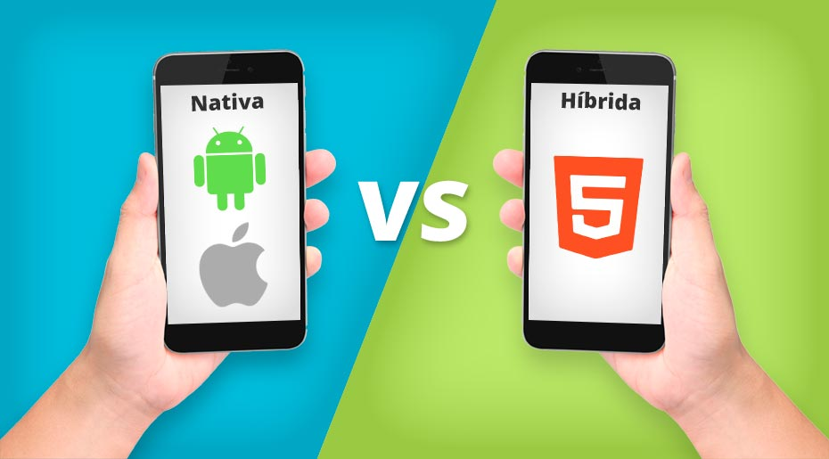

Las Aplicaciones Hibridas están compuestas por:
Aplicaciones Móviles
Las aplicaciones Nativas

Slide 6
NATIVAS
Las apps nativas se desarrollan exclusivamente para un sistema operativo móvil, como puede ser Android, iOS o BlackBerry. Se pueden crear aplicaciones en varios sistemas, por supuesto, pero son proyectos creados por separado, con los consiguientes costes añadidos. Las aplicaciones nativas pueden acceder a todas las funcionalidades nativas del dispositivo, aumentando sus posibilidades y rendimiento. Por ejemplo en rendimiento gráfico o acceso a funcionalidades GPS, datos, cámara, etc.

Slide 7
MÓVILES
Las Web Apps permiten un desarrollo multiplataforma basado en tecnologías Web como HTML, CSS, JavaScript, etc. Corren en muchas ocasiones en servidores Web y son visibles en cualquier dispositivo que tenga un navegador, es decir prácticamente cualquier celular o dispositivo móvil. Se desarrollo una sola vez se ve en muchos sistemas distintos.

Slide 8
HIBRIDAS
Mantienen el carácter multiplataforma en gran parte, siguen usando tecnologías Web, aunque corren localmente en el dispositivo, pudiendo ejecutarse también sin conexión a Internet. Al estar embebidas en un navegador de una aplicación nativa tienen el mismo tipo de acceso a las APIs nativas de cada sistema operativo así como a los recursos propios del sistema tipo procesador, GPS, cámara, etc. Además mantiene el modo de distribución de las apps nativas ya que pueden ofrecerse a los App Stores de las diferentes marcas.

Slide 9
SITIOS WEB
Un sitio web es un conjunto de páginas web desarrolladas en código HTML, relacionadas a un dominio de Internet el cual se puede visualizar en la Word Wide Web (www) mediante los navegadores web o también llamados browser como ser Chrome, Firefox, Edge, Opera entre otros.
Cada página web perteneciente al sitio web tiene como objetivo publicar contenido, y este contenido podrá ser visible o no al público.

Slide 10
Los sitios web se pueden clasificar en dos tipos:
Sitios Web Estáticos: Se denomina sitio web estático a aquellos que no acceden a una base de datos para obtener el contenido. Por lo general un sitio web estático es utilizado cuando el propietario del sitio no requiere realizar un continuo cambio en la información que contiene cada página.
Sitios Web Dinámicos: Por el contrario los sitios web dinámicos son aquellos que acceden a una base de datos para obtener los contenidos y reflejar los resultados obtenidos de la base de datos, en las páginas del sitio web. El propietario del sitio web podrá agregar, modificar y eliminar contenidos del sitio web a través de un “sistema web”, generalmente con acceso restringido al público mediante usuario y contraseña, el cual se denomina BACK END.

Slide 11
OBJETIVOS GENERALES
El tener un Sitio Web puede incidir positivamente en los resultados de todas las áreas funcionales de la empresa como marketing y comercial, ventas, compras, recursos humanos, y administración entre otras; ofreciendo al navegante todo tipo de información y servicios de valor agregado para sus clientes, tales como:
Información institucional, servicios ofrecidos, catálogo de productos, actividades, fotos, videos, formas de contacto, etc.
Promocionar producto o servicios mediante cupones de ventas online, banners, publicidad, sponsors, inscripciones, cursos.
y toda información necesaria para el interesado, que sean relevantes para la persona que está navegando.

Slide 12
